Slide 1
Clasificación multi-etiqueta de géneros cinematográficos
PROD.
AUTOR:
Oier Zalba Huarte
TUTOR:
Mikel Sesma Sara
FECHA:
08-09-2022

Slide 2
TABLA DE CONTENIDOS
05
OBJETIVOS
01
Clasificación, NLP, multi-etiqueta
DATASET
02
Análisis, procesamiento, clustering
BAG OF WORDS
03
Corpus, reducciones, pesos
CLASIFICACIÓN
04
Clasificadores, resultados
CONCLUSIÓN
Líneas futuras

Slide 3

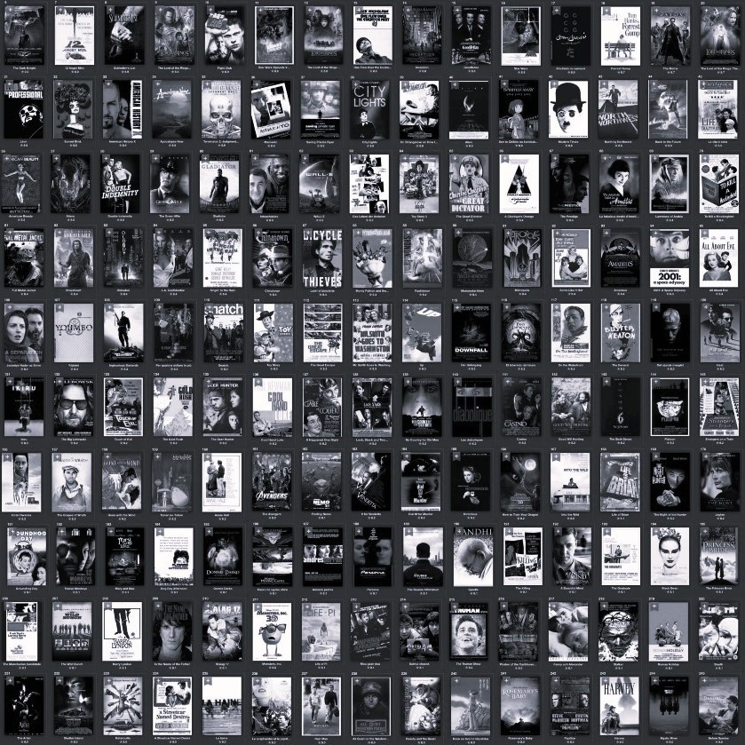
OBJETIVOS

Slide 4
OBJETIVO PRINCIPAL
Clasificación multi-etiqueta de géneros cinematográficos a partir de sinopsis de películas.

Slide 5
RETOS
CLASIFICACIÓN
MULTI-ETIQUETA
PROCESAMIENTO
LENGUAJE NATURAL
Los algoritmos de machine learning para clasificación con soporte nativo para multi-etiqueta no son habituales.
La extracción de características de documentos extensos para representar las sinopsis y aplicar los algoritmos.

Slide 6

DATASET

Slide 7
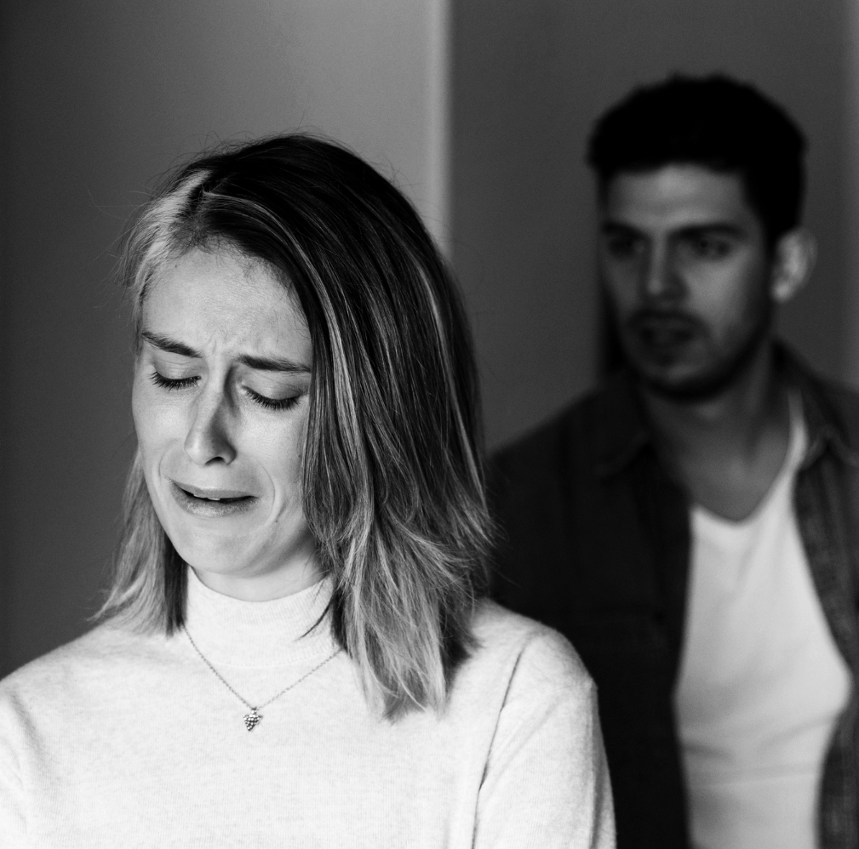
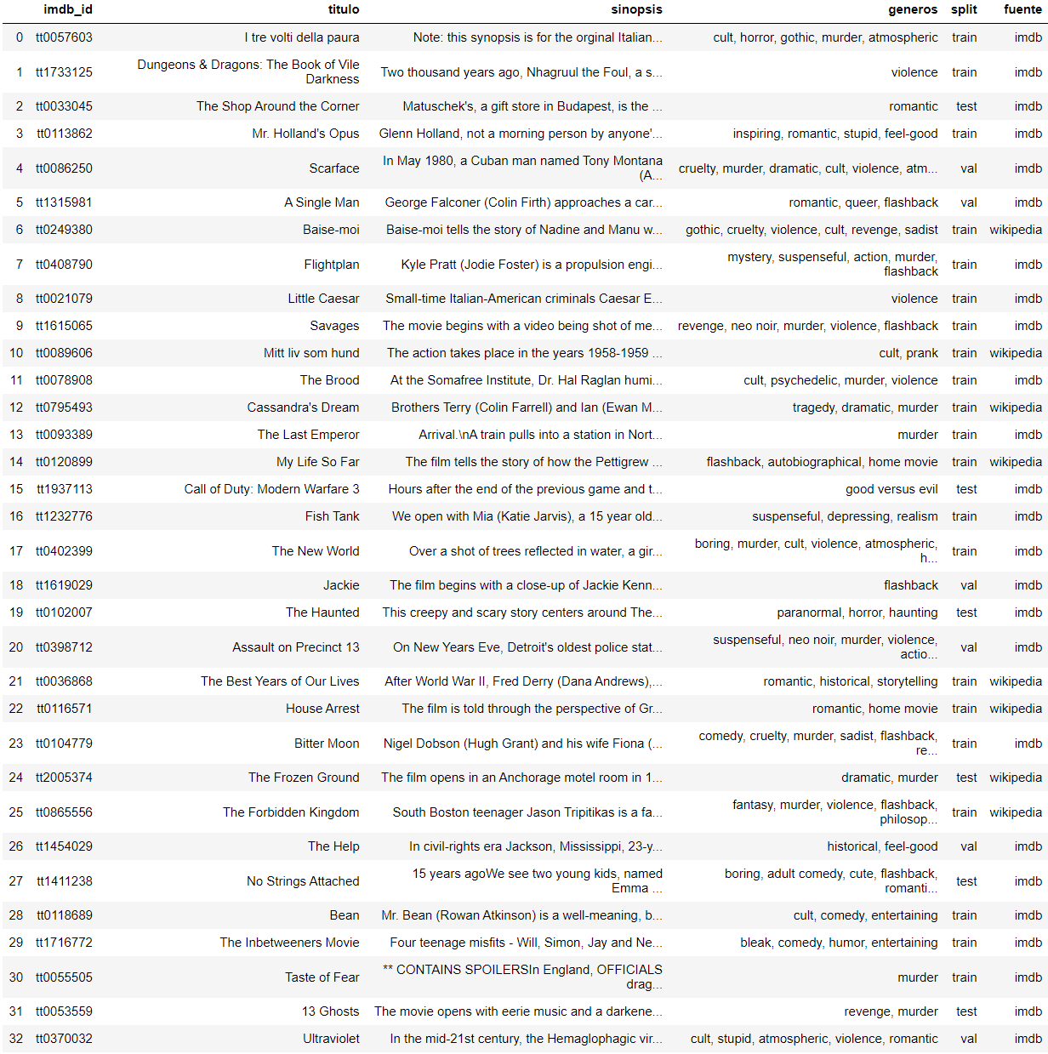
DATASET
14828 películas:
imdb_id, título, sinopsis, géneros, split, fuente

Slide 8
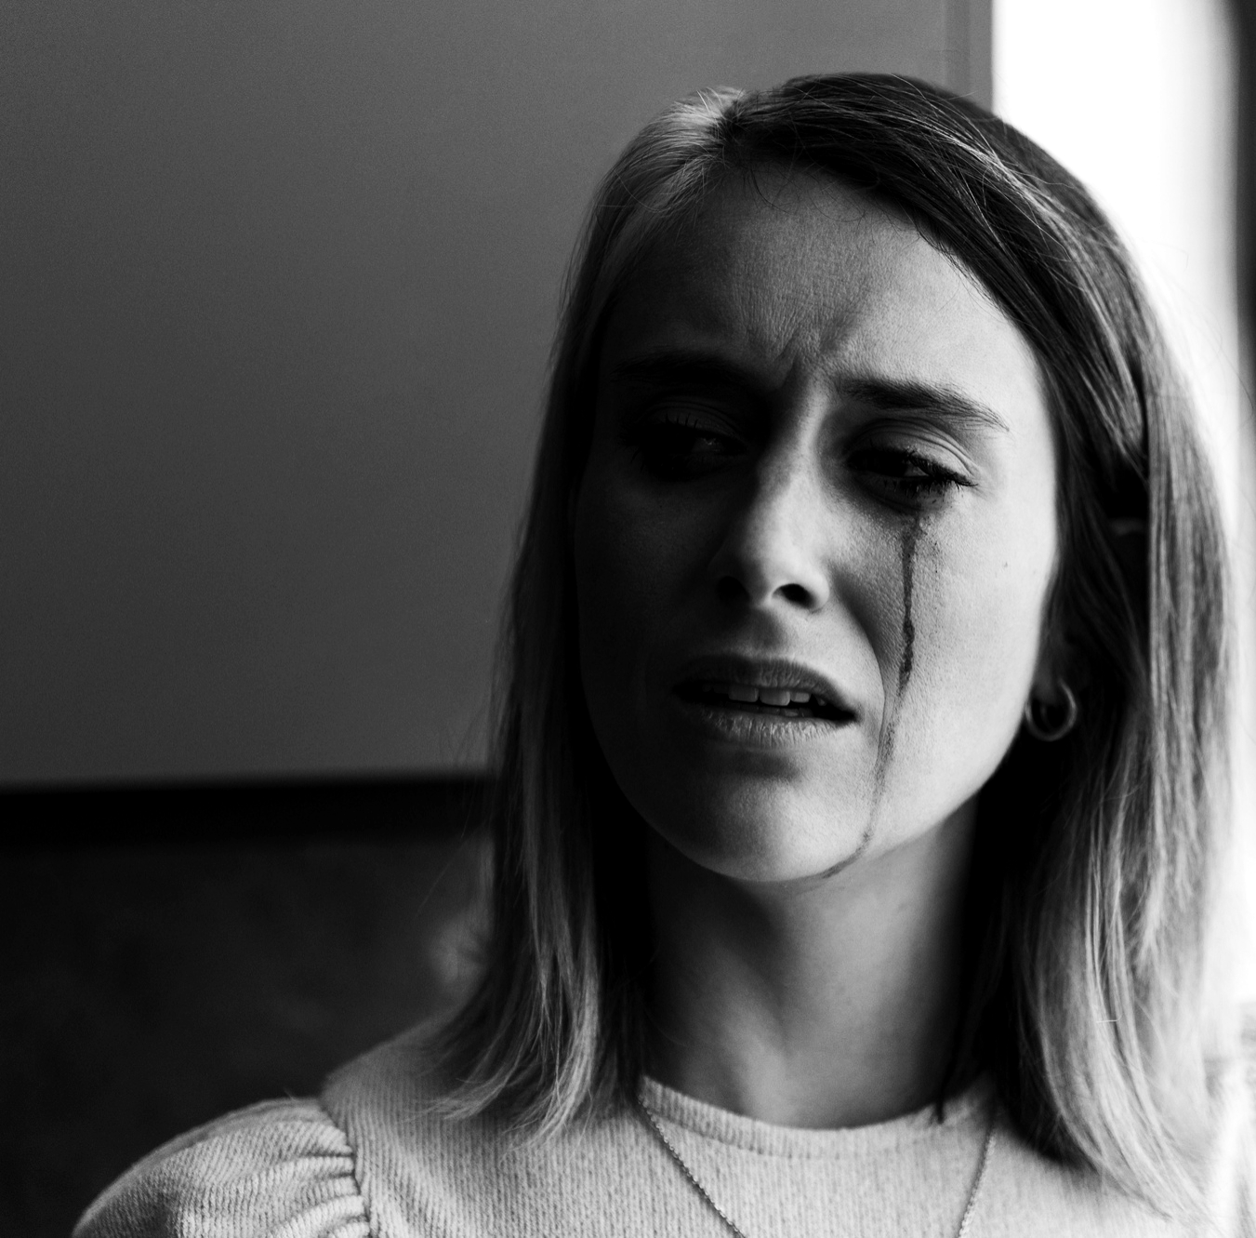

tt0926084
Harry Potter and the Deathly Hallows
The Minister of Magic, Rufus Scrimgeour, addresses the wizarding media (…)
dark, fantasy, boring, cult, flashback, good versus evil
Wikipedia

Slide 9
GÉNEROS
Distribución de géneros
71 géneros diferentes

Slide 10
GÉNEROS
Distribución cantidad de géneros por película
Hasta 25

Slide 11
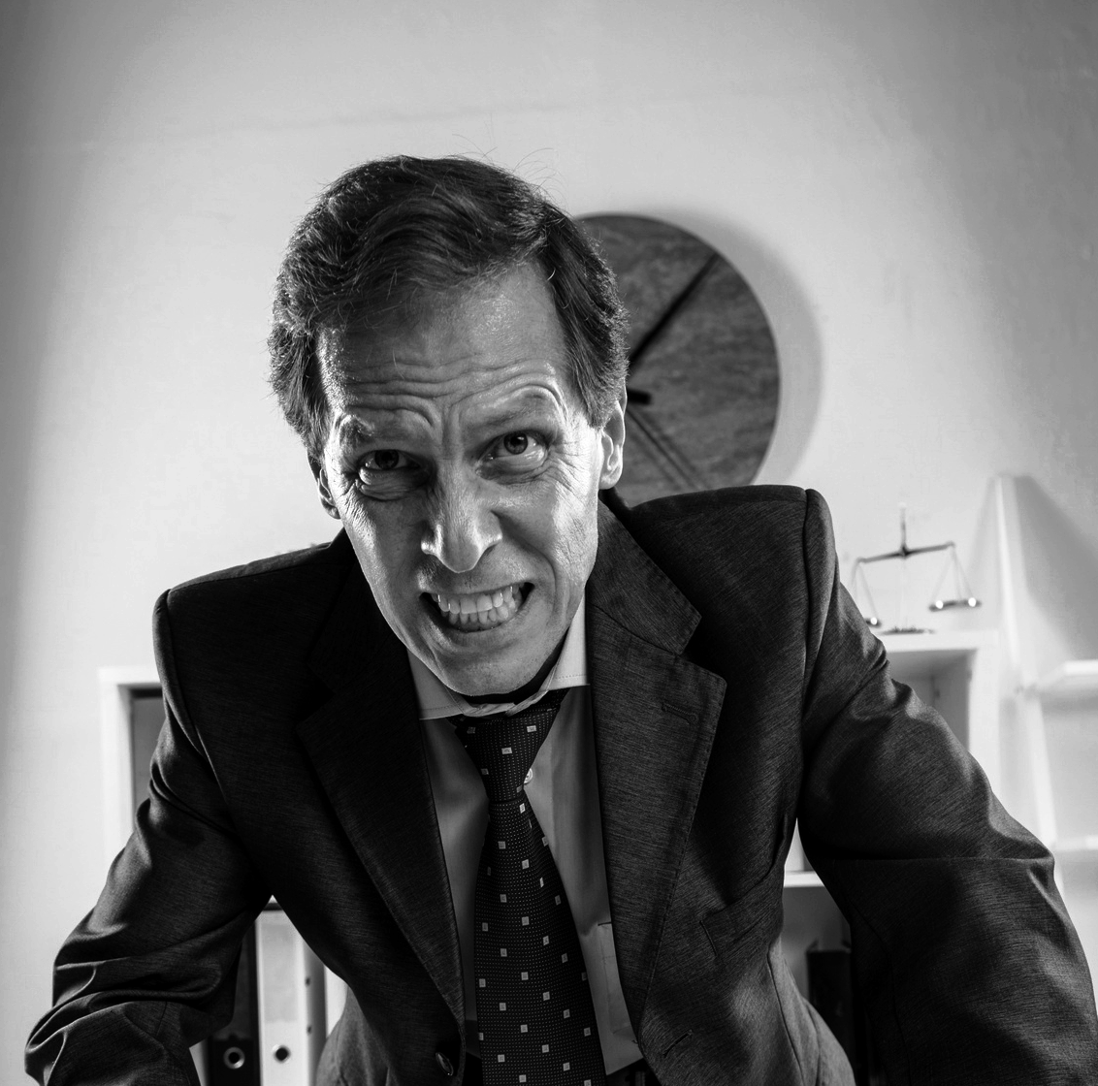
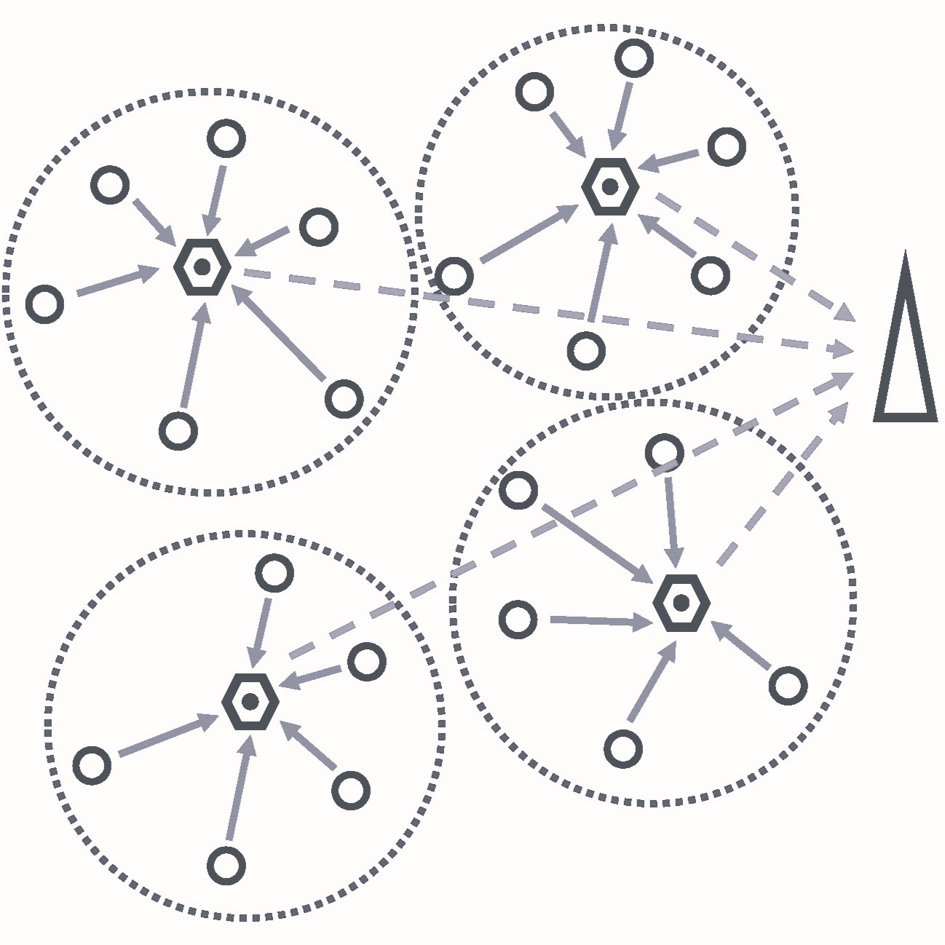
PROBLEMA
71 clases diferentes es excesivamente complejo:
Computacionalmente
Evaluación de modelos
Solución: Clustering

Slide 12
K-MEDOIDS
 | Lista de géneros
1 | [western]
2 | [inspiring, cute, feel-good]
3 | [historical, depressing, boring, realism, dramatic, sentimental]
4 | [christian film]
5 | [satire, entertaining, absurd, clever, prank, comedy, humor, adult comedy, suicidal, bleak]
6 | [alternate reality, sci-fi, alternate history]
7 | [claustrophobic, horror, gothic, grindhouse film, haunting]
8 | [avant garde, psychedelic, cult, comic, pornographic, stupid, blaxploitation, fantasy, allegory, atmospheric, good versus evil, dark]
9 | [thought-provoking, philosophical, psychological]
10 | [non fiction]
11 | [autobiographical]
12 | [magical realism, whimsical]
13 | [melodrama, home movie, romantic, queer, storytelling]
14 | [cruelty, intrigue, mystery, paranormal, action, tragedy, murder, plot twist, insanity, brainwashing, sadist, violence, anti war, historical fiction, revenge, neo noir, flashback, suspenseful]
14 clusters

Slide 13
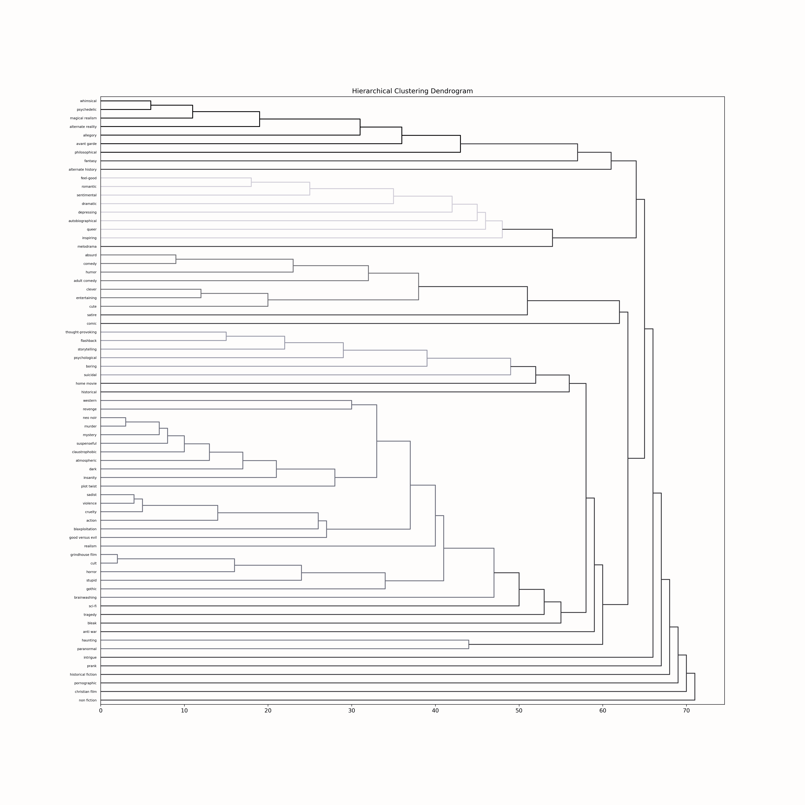
CLUSTERING JERÁRQUICO
Dendograma

Slide 14
CLUSTERIZACIÓN MANUAL
 | Lista de géneros
1 | [comedy, satire, humor, adult comedy, prank, absurd, entertaining, clever, stupid]
2 | [cult, grindhouse film, blaxploitation]
3 | [thought-provoking, philosophical, psychological, brainwashing, allegory, plot twist, inspiring]
4 | [flashback, storytelling, boring, home movie]
5 | [magical realism, whimsical, alternate reality, sci-fi, alternate history, avant garde, fantasy, historical fiction]
6 | [cute, feel-good]
7 | [romantic, queer, sentimental, depressing, dramatic, melodrama]
8 | [autobiographical, historical, realism, non fiction]
9 | [murder, cruelty, insanity, sadist, violence, revenge, neo noir, haunting, tragedy, suicidal, anti war, horror, gothic]
10 | [intrigue, mystery, suspenseful, atmospheric, dark, claustrophobic, paranormal, bleak]
11 | [action, good versus evil]
12 | [christian film]
13 | [western]
14 | [psychedelic]
15 | [pornographic]
16 | [comic]
16 clusters

Slide 15
GÉNEROS REDUCIDOS
Distribución de géneros reducidos
16 géneros diferentes

Slide 16
GÉNEROS REDUCIDOS
Distribución cantidad de géneros por película
Hasta 11

Slide 17

BAG OF WORDS

Slide 18
BAG OF WORDS
SIN ESPAÑOL
1
FILTRO SIMBOLOS
2
10 películas en español
Tildes,mayúsculas…
STOP-WORDS
3
STEMMING
4
Pronombres, articulos…
Reducción al lexema
SINONIMOS
5
ELIMINACIÓN
6
Con diccionario wordnet
De frecuencias extremas

Slide 19
REDUCCIONES

Slide 20
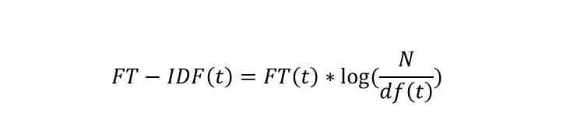
PESOS
Se debe asignar un peso a cada elemento del corpus.
Con FT-IDF, se valoran aquellas palabras:
no habituales en el corpus
con un mínimo de frecuencia
$$FT−IDF\left(t\right)=FT\left(t\right)∗log⁡(\frac{N}{df\left(t\right)})$$
t→término para el que se calcula el valor
N→numero de documentos del corpus
df(t) número de documentos que contiene el termino t

Slide 21

CLASIFICACIÓN

Slide 22


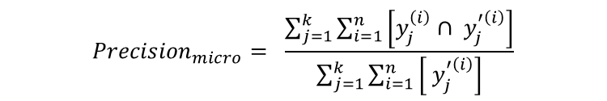
EVALUACIÓN MULTI-ETIQUETA
$${Precision}_{micro}= \frac{\sum_{j=1}^{k}{\sum_{i=1}^{n}{\left[y_{j}^{\left(i\right)}∩ y_{j}^{′\left(i\right)}\right]}}}{\sum_{j=1}^{k}{\sum_{i=1}^{n}{\left[ y_{j}^{′\left(i\right)}\right]}}}$$
EMR
Fscore ejemplos
Macro Fscore
Micro Fscore
$${Recall}_{micro}= \frac{\sum_{j=1}^{k}{\sum_{i=1}^{n}{\left[y_{j}^{(i)}∩ y_{j}^{′(i)}\right]}}}{\sum_{j=1}^{k}{\sum_{i=1}^{n}{\left[ y_{j}^{(i)}\right]}}}$$
$${Micro F}_{score}=2∗\frac{Precision∗Recall}{Precision+Recall}$$

Slide 23

CLASIFICACIÓN MULTI-ETIQUETA
Algoritmos multiclase adaptados
Transformación binaria
Cadena clasificadores
Transformación multiclase
Clasificadores nativos
Aproximación con ensembles

Slide 24
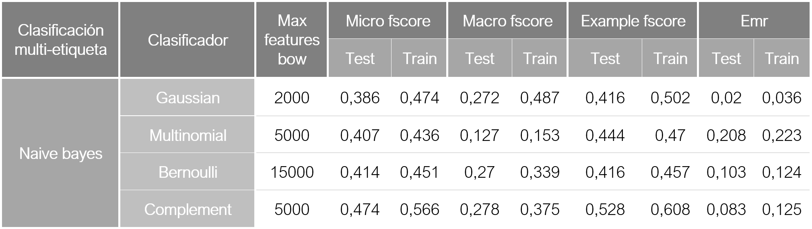
TRANSFORMACIÓN BINARÍA
Un clasificador Naïve Bayes para cada género

Slide 25
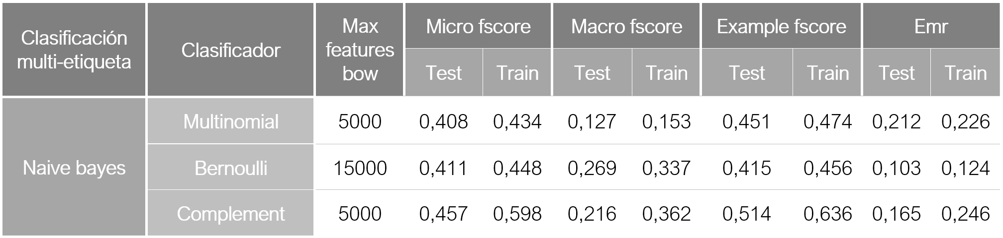
CADENA DE CLASIFICADORES
Clasificadores Naïve Bayes ordenados secuencialmente

Slide 26
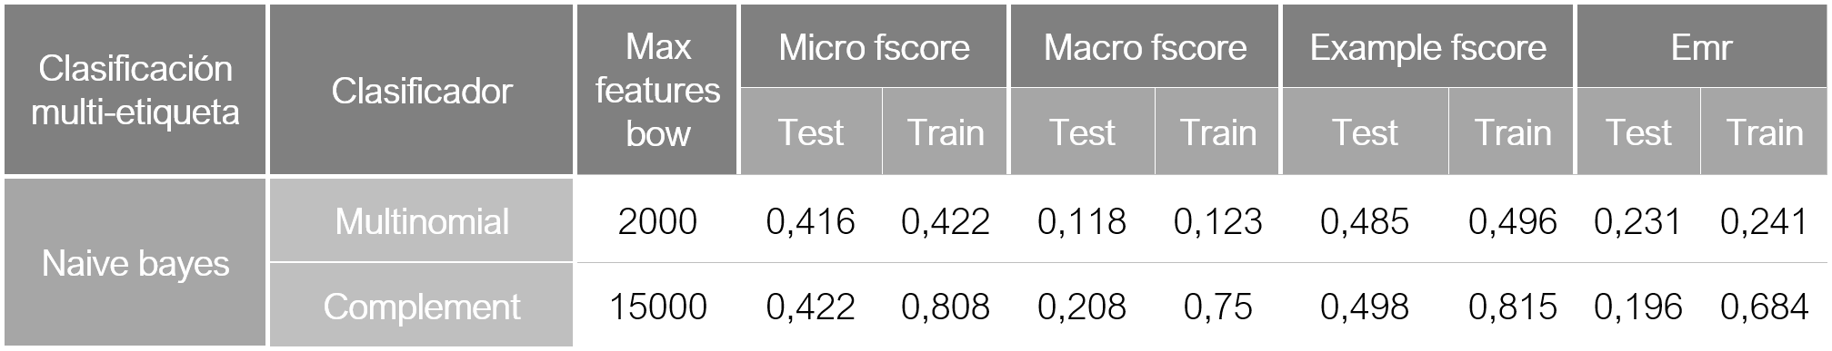
TRANSFORMACIÓN MULTICLASE
Codificar salidas y clasificador multinomial Naïve Bayes

Slide 27
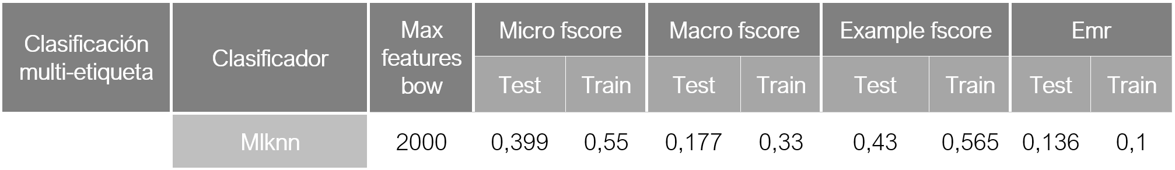
CLASIFICADORES MULTI-ETIQUETA
MlKNN, KNN adaptado a multi-etiqueta, k = 5

Slide 28
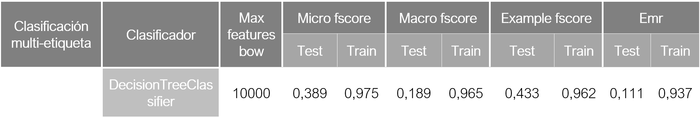
CLASIFICADORES MULTI-ETIQUETA
Árboles de decisión

Slide 29
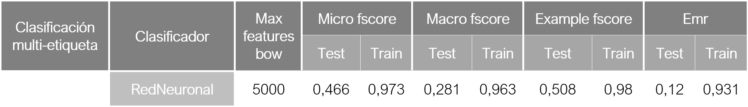
CLASIFICADORES MULTI-ETIQUETA
Redes neuronales, dos capas ocultas (128,64) activación “relu”, capa salida (16) activación “sigmoid”.

Slide 30
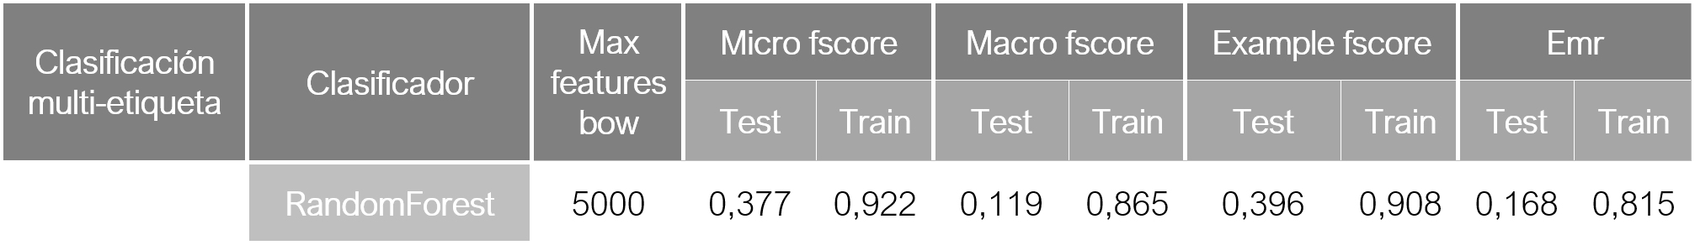
ENSEMBLES
Random forest

Slide 31
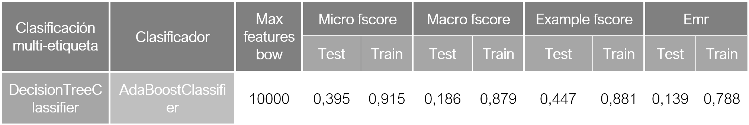
ENSEMBLES
Adaboost con árboles de decisión como clasificador base

Slide 32

CONCLUSIÓN

Slide 33
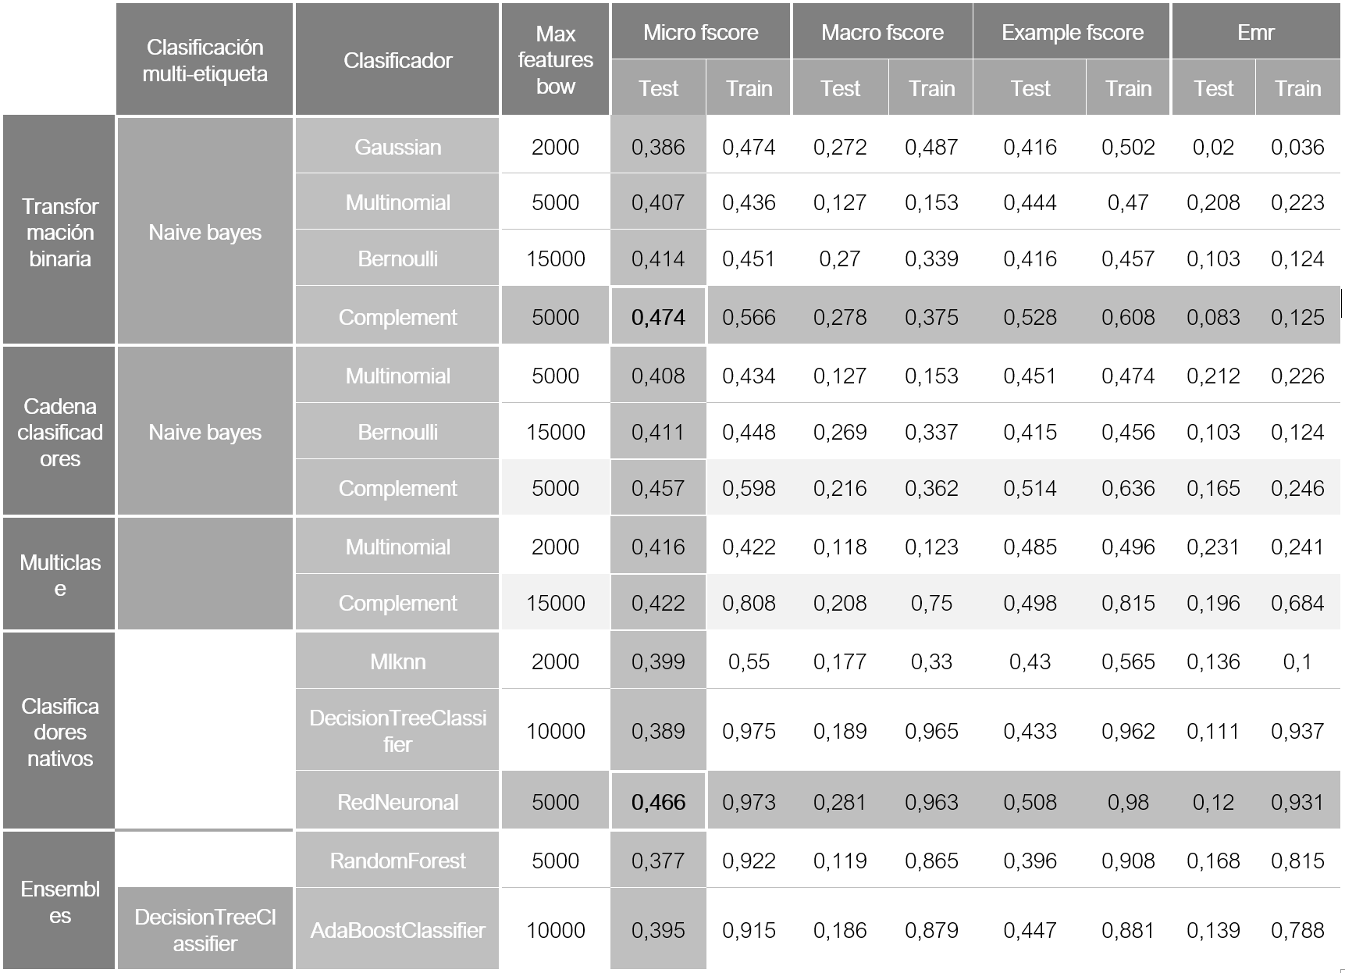
RESULTADOS

Slide 34
RESULTADOS
Macro precisión y recall de Naïve Bayes con transformación binaria

Slide 35
CONCLUSIONES
Naïve Bayes complementario el mejor clasificador
El mejor método la transformación binaria
El mejor EMR, transformación multiclase con Naïve Bayes multinomial
KNN y árboles de decisión no son apropiados
La red neuronal da buen resultado y con margen de mejora
Considerar la subjetividad de los géneros filmatográficos

Slide 36

CONCLUSIÓN
LÍNEAS FUTURAS
Dada su conveniencia para procesamiento del lenguaje natural, probar redes neuronales con capas Long Short Term Memory (LSTM)
Comparar los resultados con la clasificación de los pósteres de las películas, con redes neuronales convolucionales

Slide 37
GRACIAS!
ROLL:
TAKE:
SCENE:

